Slide 1
PRAvoslavje

Slide 2
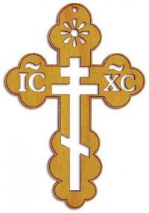
KAJ JE PRAVOSLAVNA VERA?
Vera v Boga stvarnika neba in zemlje ter vsega nevidnega in vidnega,
Bog je bitje brez začetka in brez konca.

Slide 3
Kaj je značilno za pravoslavje?
Nima enotnega poglavarja, kot je papež pri katolikih
Vsaka država ali cerkev je avtohtona (samostojna)
Ima svojega patriarha

Slide 4
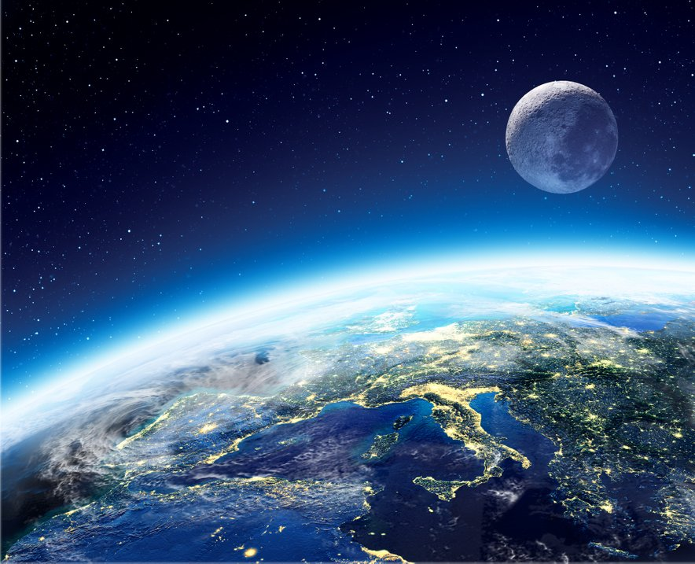
Kje je razširjeno pravoslavje?
Predvsem v vzhodni Evropi in bližnjem vzhodu,
Deli se v dve skupini:
Skupina vzhodno pravoslavno cerkev,
Skupina stara pravoslavna cerkev

Slide 5
PENTARHIJA
Je naziv za cerkveni ukaz zasnovan na pet posameznih patrijaršija v starodavni Cerkvi to pa so:
Rimska,
Carigradska,
Aleksandrijska,
Antiohijska,
Jerusalimska

Slide 6
VERSKI NAUK VZHODNIH PRAVOSLAVNIH CERKEV
Priznanje apostolskega nasledstva.
Verovanje, da so patriarhi med seboj enakopravni.
Verovanje, da sveti duh izhaja iz Boga Očeta.
Verovanje, da je Boga primerno in potrebno častiti s postom.
Verovanje, da je prav častiti svetnike in svete podobe.
Verovanje, da je prav častiti Božjo mater Marijo.
Božji materi je posvečeno tudi veliko praznikov v pravoslavnem koledarju.

Slide 7
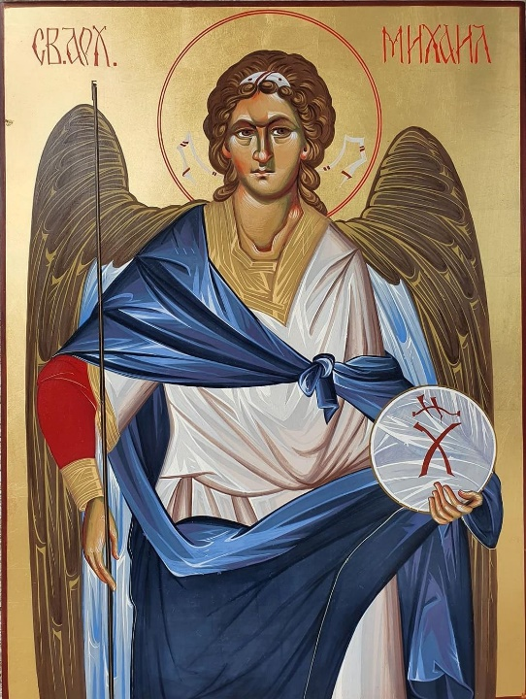
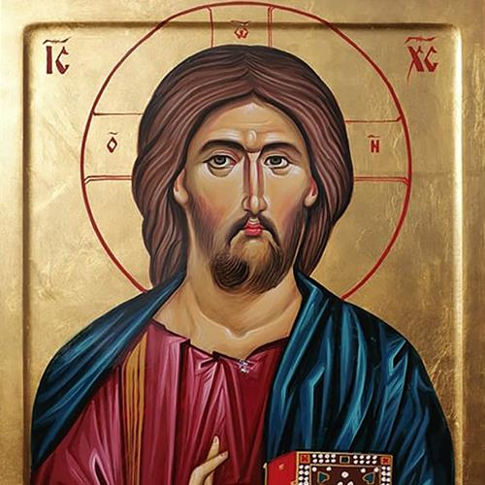
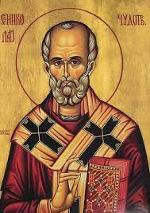
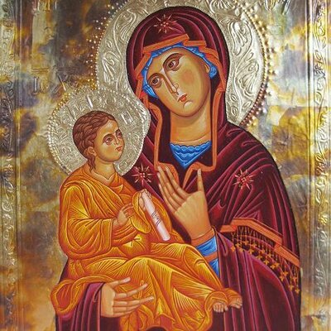
ZNAČILNOSTI IKONE
Ikone vsebujejo veliko zlate barve. Zlato ozadje simbolizira nebesa
Obrazi na ikonah so obrnjeni naravnost proti opazovalcu, zato da se izpostavi stik med svetnikom in vernikom
Oblike so preproste in nerealistične, saj gre pri ikonah zlasti za simbolni pomen
Na ikonah so vedno tudi napisi, ki razlagajo za katerega svetnika oz. kateri dogodek gre (sveta pisava)

Slide 8
IKONa
V širšem pomenu slika z versko vsebino
Ikone praviloma prikazujejo Jezusa , Marijo in svetnike
V zahodnem krščanstvu je slika , kip , relief v prvi vrsti umetniško delo , ki naj vernike spomni na določene verske resnice , dogodke ali osebe
Ikona izžareva iz sebe svetost in s tem ustvarja duhovno povezavo med vernikom in osebo , ki jo ikona prikazuje
Pravoslavna Cerkev še posebej intenzivno časti ikono določenega svetnika ob določenih dnevih
V cerkvah zavzema vidno mesto ikonostas – to je z ikonami okrašena stena

Slide 9
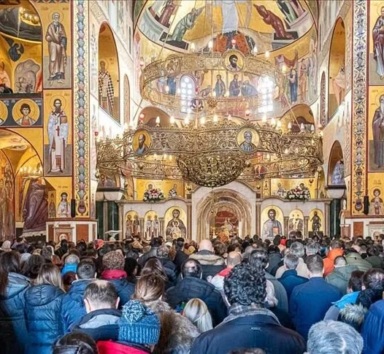
Zakaj pravoslavni verniki stojijo v cerkvi?
Zaradi tradicije
Medtem ko moli vernik naj nebi počival, ker je v češčenju Boga
Tudi ruski templji so bili majhni (predvsem zato ker je bilo po zimi težko ohranjati toploto v njih) in preprosto ni bilo prostora za mize in stole

